Slide 1
CSS Layout
Eko Kurniawan Khannedy

Slide 2

Eko Kurniawan Khannedy
Technical architect at one of the biggest ecommerce company in Indonesia
13+ years experiences
www.programmerzamannow.com
youtube.com/c/ProgrammerZamanNow

Slide 3
Eko Kurniawan Khannedy
Telegram : @khannedy
Linkedin : https://www.linkedin.com/company/programmer-zaman-now/
Facebook : fb.com/ProgrammerZamanNow
Instagram : instagram.com/programmerzamannow
Youtube : youtube.com/c/ProgrammerZamanNow
Telegram Channel : t.me/ProgrammerZamanNow
Tiktok : https://tiktok.com/@programmerzamannow
Email : echo.khannedy@gmail.com

Slide 4
Sebelum Belajar
Kelas HTML dari Programmer Zaman Now
Kelas CSS dari Programmer Zaman Now

Slide 5
Pengenalan CSS Layout

Slide 6
Pengenalan CSS Layout
Di materi CSS Dasar, kita sudah belajar bagaimana menambahkan gaya pada element-element di HTML
Selain menambahkan gaya di element, CSS juga biasanya digunakan untuk membuat layout (tata letak) halaman web
Hampir semua web di dunia, akan menggunakan CSS untuk melakukan layouting (tata letak) komponen-komponen HTML nya
Salah satu tujuan melakukan tata letak adalah agar tampilan halaman web lebih menarik

Slide 7
Jangan Gunakan Tabel untuk Layout
Kadang mungkin ada beberapa pengembang web menggunakan Tabel untuk membuat tata letak, karena dianggap lebih mudah
Namun, sangat tidak disarankan untuk menggunakan tabel, terutama pada kondisi layout yang sangat kompleks, maka akan sangat menyulitkan

Slide 8
Membuat Project

Slide 9
Membuat Project
Silahkan buat folder baru untuk menyimpan kode program belajar kita
Misal nama foldernya belajar-css-layout
Silahkan buka menggunakan Text Editor yang digunakan, misal Visual Studio Code

Slide 10
Normal Flow

Slide 11
Normal Flow
Normal Flow adalah bagaimana Web Browser menampilkan tata letak halaman HTML secara default, ketika kita tidak mengubah apapun pada tata letak nya
Secara default, jika kita tidak menambahkan layout CSS sama sekali, maka Web Browser akan menampilkan halaman Web dalam Normal Flow
Biasanya setiap Web Browser hampir memiliki Normal Flow yang sama

Slide 12
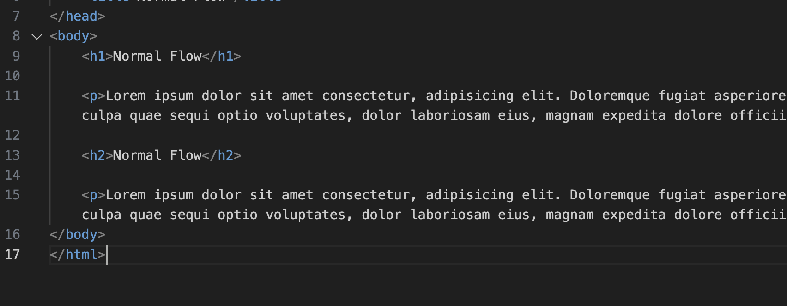
Kode : Contoh

Slide 13
Urutan Komponen HTML
Secara default, Web Browser akan menampilkan urutan sesuai dengan posisi kode HTML yang dibuat
Walaupun kita tambahkan Style menggunakan CSS pada komponen HTML nya, tetap saja, urutan nya secara default akan mengikuti urutan sesuai kode HTML yang kita buat

Slide 14
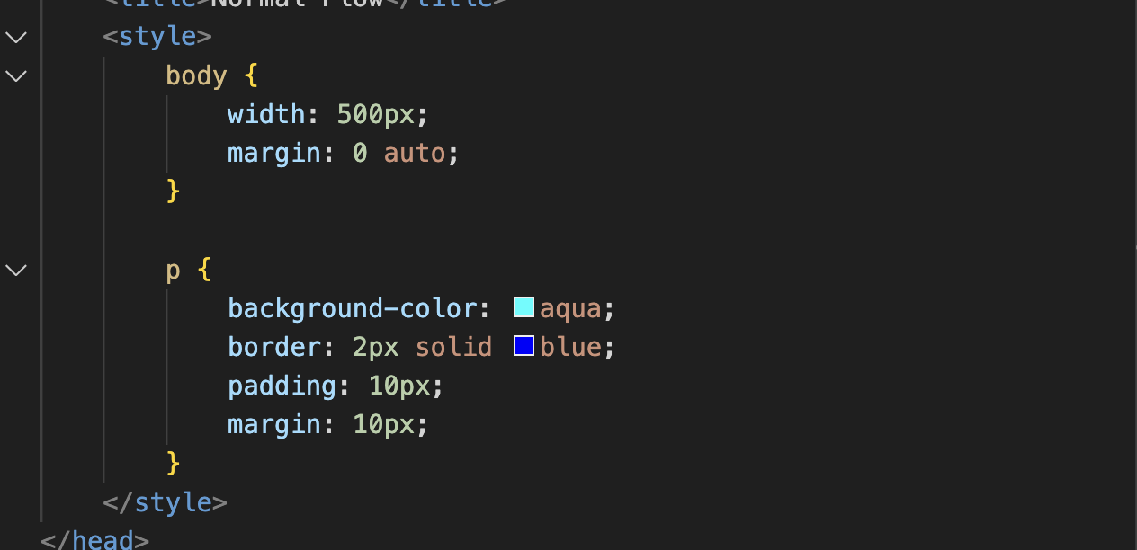
Kode : Normal Flow CSS

Slide 15
Kenapa Tidak Cukup dengan Normal Flow?
Untuk membuat halaman yang menarik, kadang butuh tata letak yang tidak bisa sesuai dengan Normal Flow
Kadang kita butuh meletakkan beberapa posisi komponen ditempat yang kita inginkan, sehingga tidak bisa jika mengikuti aturan Normal Flow
Contoh jika kita buka website www.programmerzamannow.com
Maka kita bisa lihat bahwa tata letak komponen tidak ditampilkan secara Normal Flow

Slide 16
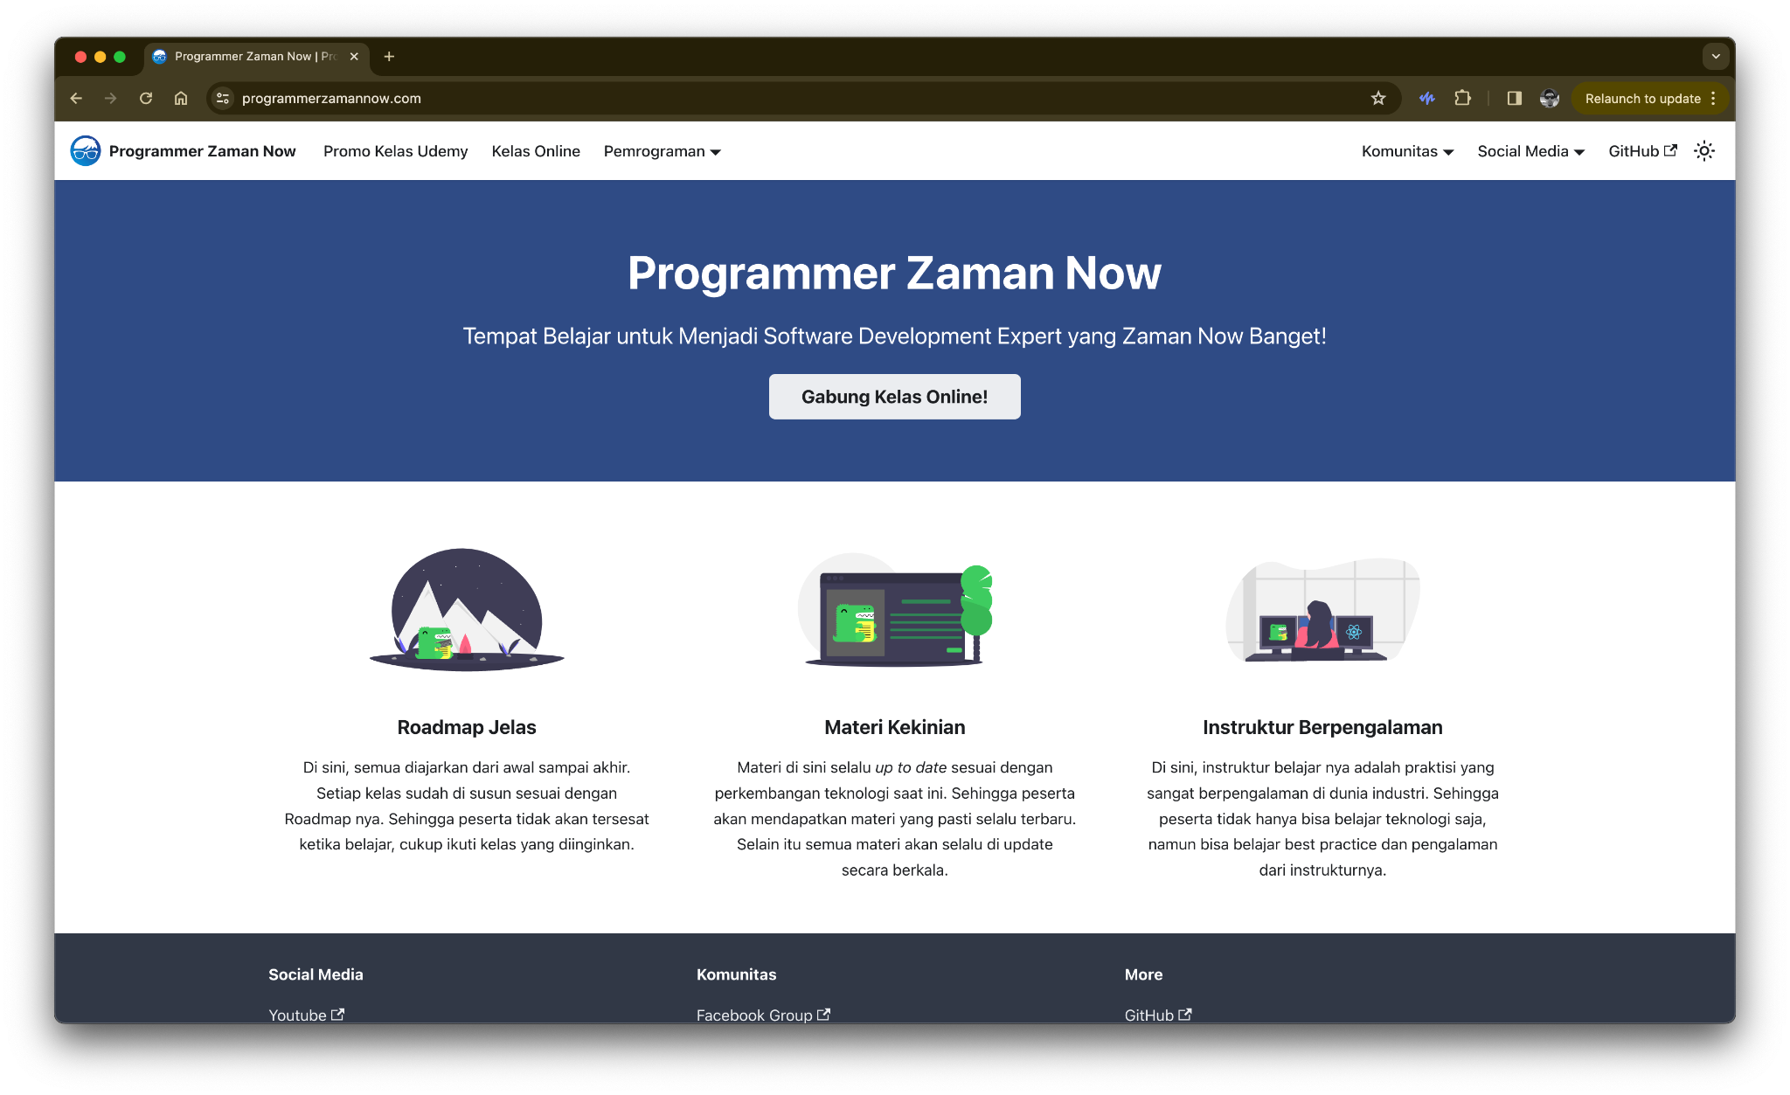
Web Programmer Zaman Now

Slide 17
Display

Slide 18
Display
Sebelum kita belajar melakukan tata letak, kita perlu bahas ulang tentang Display
Kita tahu bahwa komponen di HTML memiliki default display, ada yang block dan ada yang inline
Sebenarnya, kita bisa mengubah nilai display untuk komponen HTML menggunakan atribut display di CSS
https://developer.mozilla.org/en-US/docs/Web/CSS/display

Slide 19
Nilai CSS Display
inline, artinya komponen ditampilkan secara inline (hanya mengambil tempat secukupnya)
block, artinya komponen ditampilkan secara block (mengambil tempat kiri ke kanan komponen diatasnya)
inline-block, artinya komponen ditampilkan secara inline, tapi kita bisa mengubah tinggi dan lebar komponennya seperti layaknya block
none, artinya komponen akan dihapus dan tidak ditampilkan

Slide 20
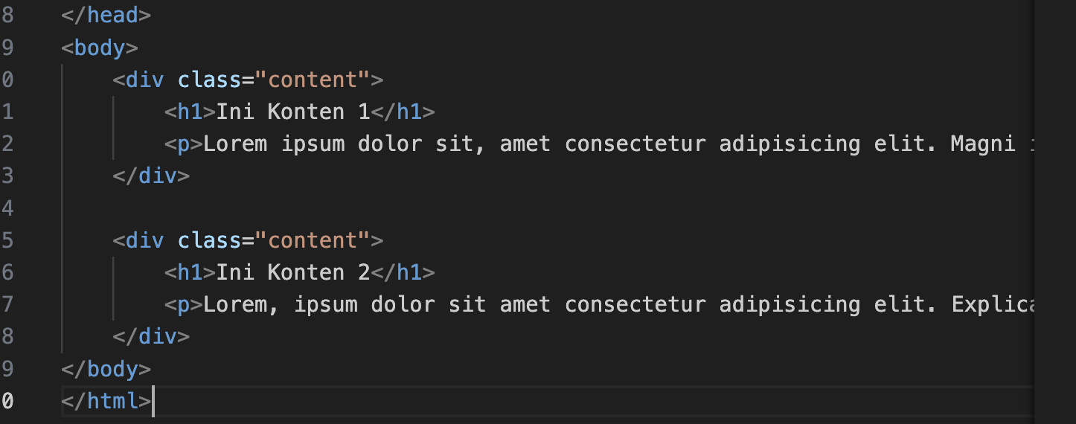
Kode : Display HTML

Slide 21
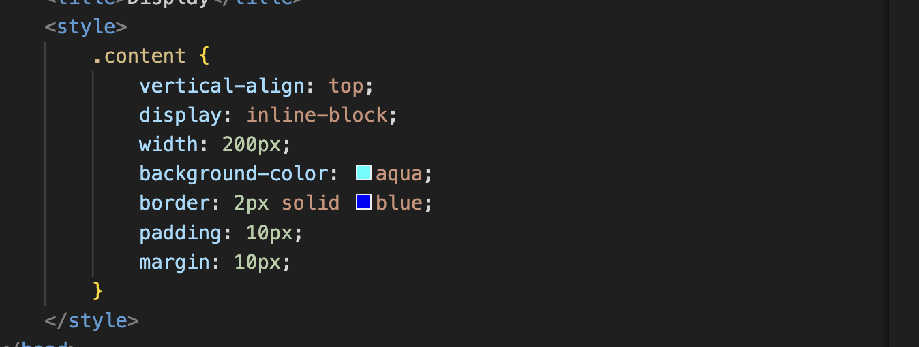
Kode : Display CSS

Slide 22
Flexbox

Slide 23
Flexbox
Flexbox Layout bertujuan untuk menyediakan cara yang lebih efisien untuk menata letak, menyelaraskan, dan mendistribusikan ruang antar item dalam wadah (container), bahkan ketika ukurannya tidak diketahui dan/atau dinamis (sehingga disebut “fleksibel”).
Flexbox Layout paling sesuai untuk komponen aplikasi, dan tata letak skala kecil, sedangkan Grid Layout ditujukan untuk tata letak skala besar.
Grid Layout akan dibahas di materi tersendiri

Slide 24
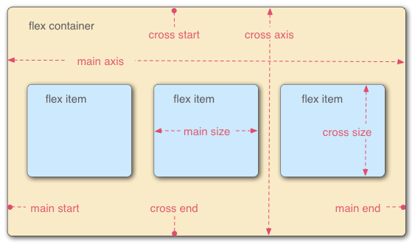
Diagram Flexbox

Slide 25
Flex Container
Untuk membuat Flex Container, kita bisa menggunakan display value flex
Semua child element yang terdapat di dalam Flex Container, maka kita sebut sebagai Flex Item

Slide 26
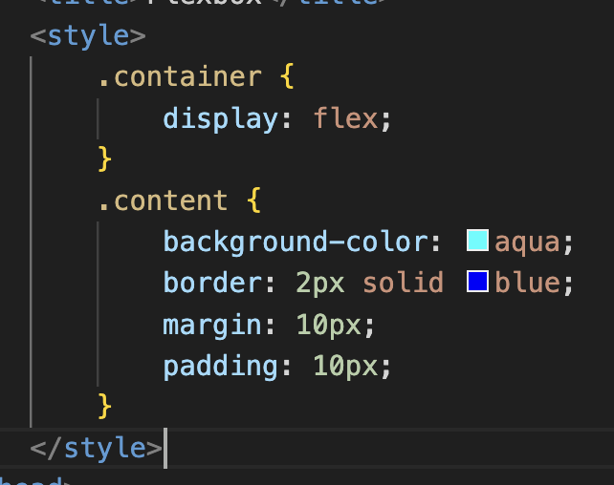
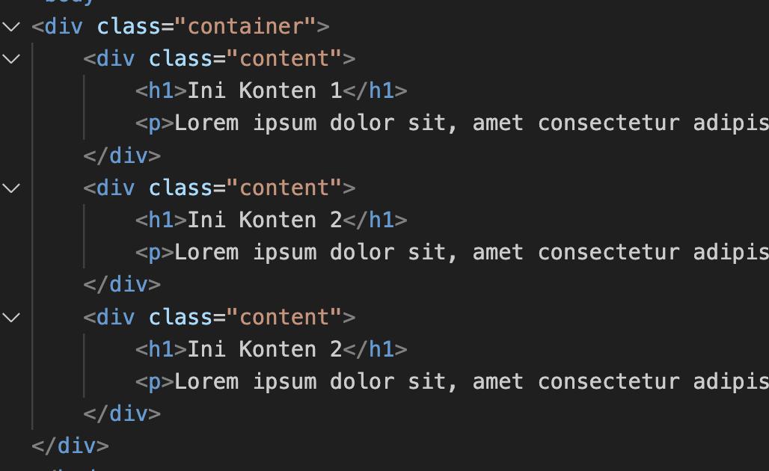
Kode : Flexbox

Slide 27
Flex Direction
Secara default, Flex Item akan ditampilkan dengan arah dari kiri ke kanan, kita bisa mengubah dengan atribut flex-direction :
https://developer.mozilla.org/en-US/docs/Web/CSS/flex-direction

Slide 28
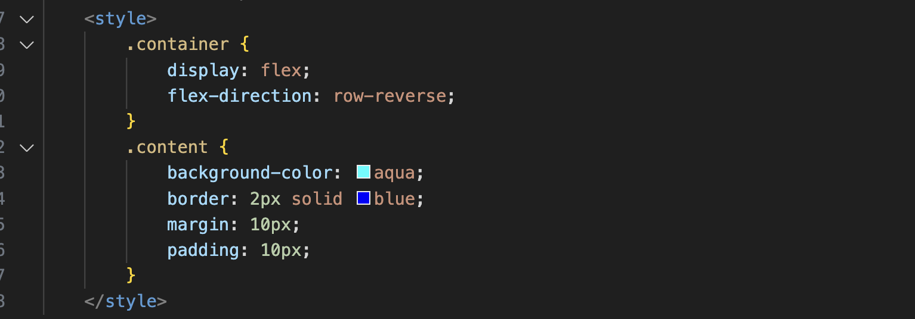
Kode : Flex Direction

Slide 29
Flex Wrap
Secara default, Flex Item akan ditampilkan dalam satu garis, baik itu vertical (row) atau horizontal (column)
Namun jika kita ingin Flex Item di wrap pada garis berbeda ketika dibutuhkan, maka kita bisa gunakan atribut flex-wrap
https://developer.mozilla.org/en-US/docs/Web/CSS/flex-wrap

Slide 30
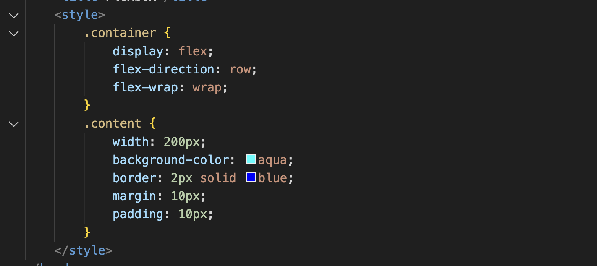
Kode : Flex Wrap

Slide 31
Flex Items

Slide 32
Flex Items
Komponen yang terdapat di dalam Flex Container, kita sebut dengan nama Flex Item
Selain melakukan pengaturan ke Flex Container, kita juga bisa melakukan pengaturan ke Flex Item

Slide 33
Order
Secara default urutan Flex Item akan ditampilkan sesuai dengan urutan kode HTML yang dibuat
Namun, jika kita ingin mengubah urutan ditampilkannya, kita bisa menggunakan atribut order
https://developer.mozilla.org/en-US/docs/Web/CSS/order

Slide 34
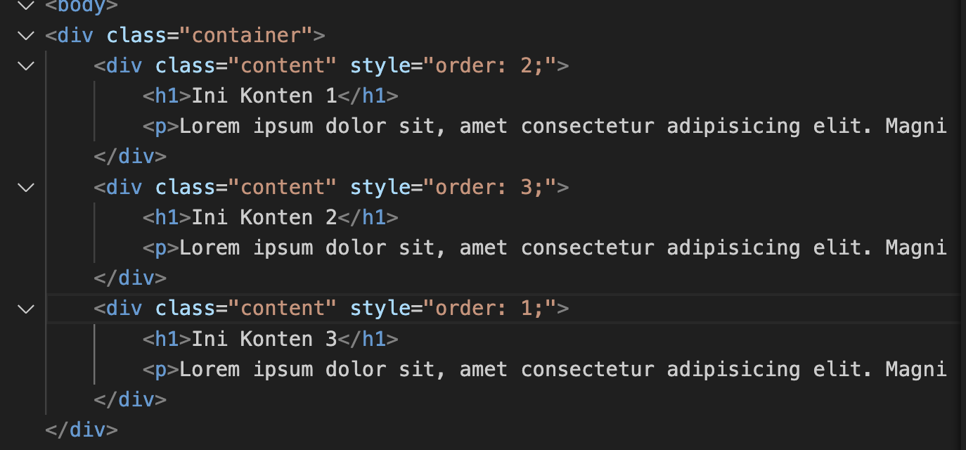
Kode : Flex Item Order

Slide 35
Flex Grow
Atribut flex-grow mendefinisikan kemampuan item fleksibel untuk berkembang jika diperlukan.
Atribut flex-grow menerima nilai yang berfungsi sebagai proporsi dari total.
Ini menentukan jumlah ruang yang tersedia di dalam wadah fleksibel yang harus digunakan oleh item tersebut.
Misal kita punya 5 Flex Item, dimana total dari 5 Flex Item tersebut memiliki jumlah flex-grow 20, artinya per 1 grow adalah 100% / 20 = 5%
Sehingga Flex Item yang memiliki nilai flex-grow 2 artinya memiliki ruang sebesar 10%
https://developer.mozilla.org/en-US/docs/Web/CSS/flex-grow

Slide 36
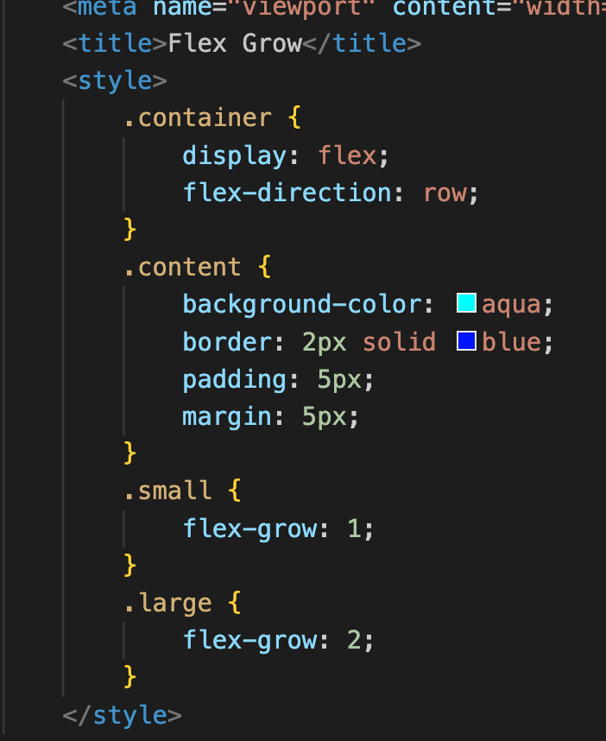
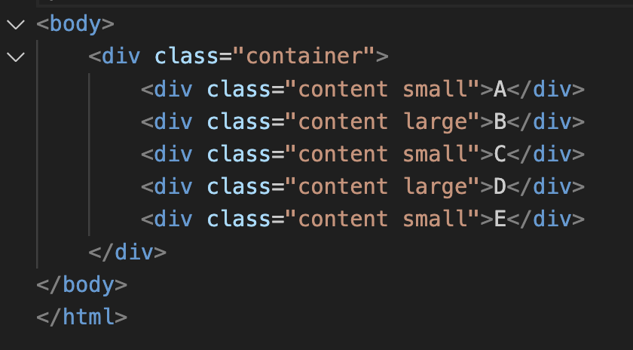
Kode : Flex Grow

Slide 37
Flex Shrink
Jika flex-grow merupakan kemampuan untuk Flex Item untuk berkembang, maka atribut flex-shrink untuk menyusut ketika dibutuhkan
Biasanya kemampuan untuk menyusut dibutuhkan ketika memang ukuran halaman tidak cukup, dan kita bisa mengatur nilai factor dari penyusutannya antar Flex Item, sama seperti flex-grow
https://developer.mozilla.org/en-US/docs/Web/CSS/flex-shrink

Slide 38
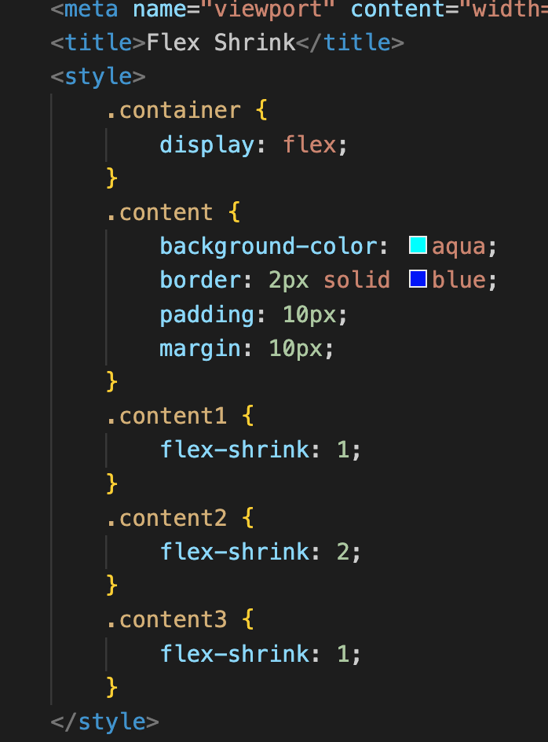
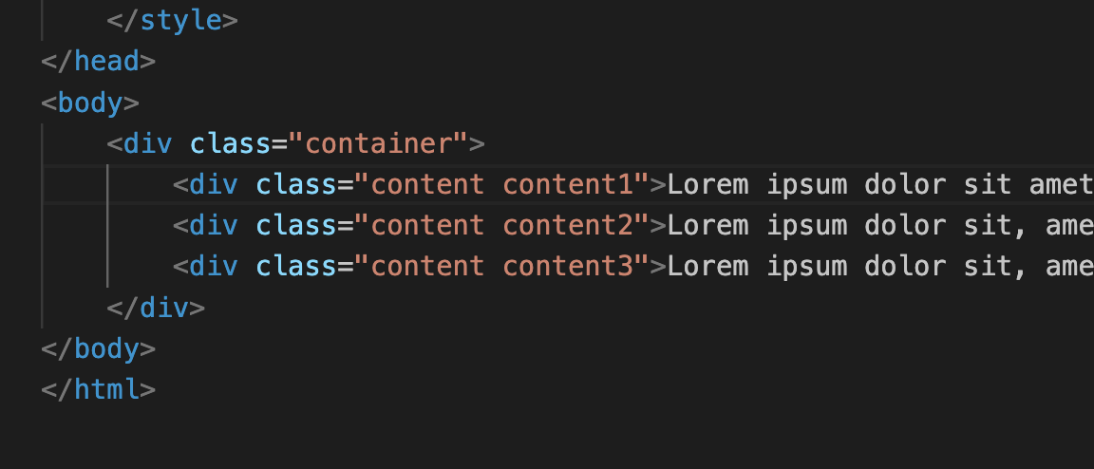
Kode : Flex Shrink

Slide 39
Flex Basis
Atribut flex-basis digunakan untuk membuat Flex Item mengambil ruang sebesar yang ditentukan, atau jika ruangan tidak tersedia, ambil semampunya
Jika kita menggunakan flex-shrink : 0, maka akan dipastikan bahwa Flex Item akan mengambil sejumlah flex-basis, walaupun ukuran layar tidak mencukupi
https://developer.mozilla.org/en-US/docs/Web/CSS/flex-basis

Slide 40
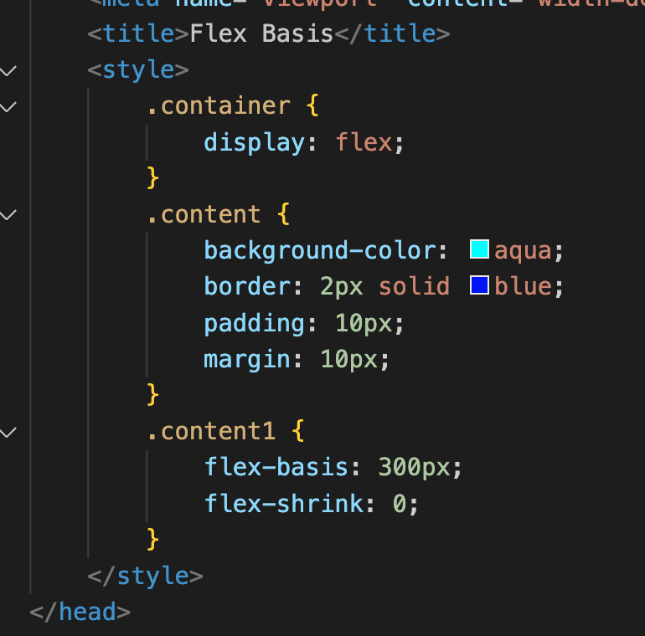
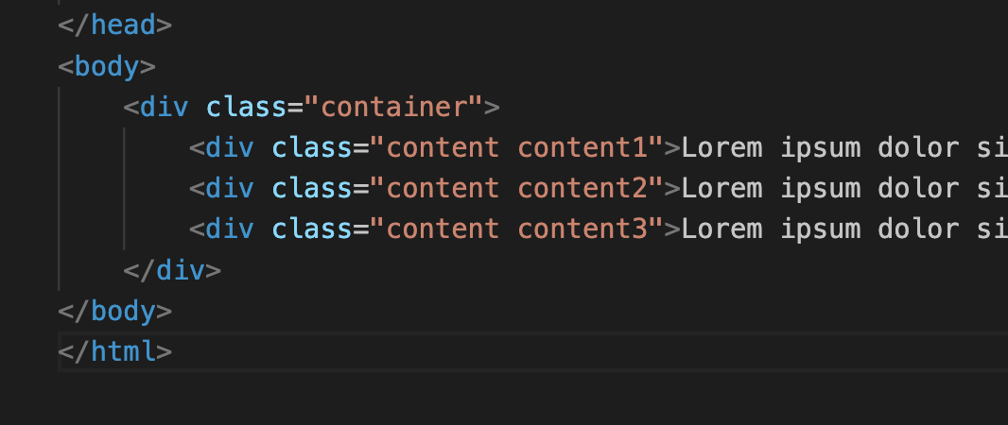
Kode : Flex Basis

Slide 41
Flex Alignment

Slide 42
Flex Alignment
Flex Item yang terdapat di dalam Flex Container, bisa kita rapikan atau selaraskan dengan beberapa atribut

Slide 43
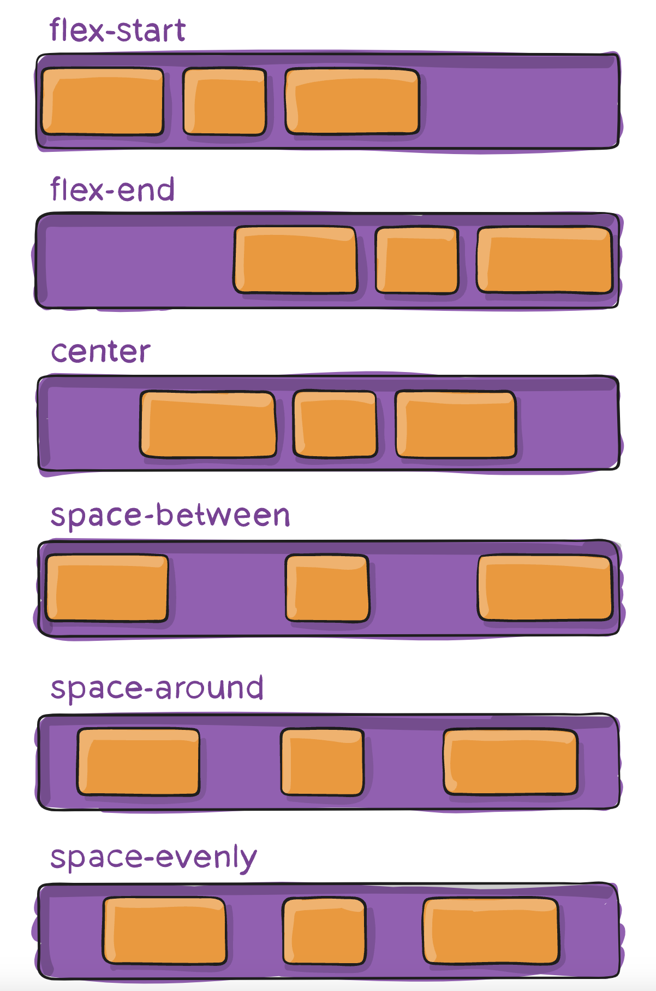
Justify Content
Saat kita menggunakan Flexbox, kita bisa menggunakan atribut justify-content menentukan bagaimana Web Browser menentukan jarak antar Flex Item
Ada banyak nilai yang bisa kita gunakan dalam justify-content, seperti yang terlihat di gambar
https://developer.mozilla.org/en-US/docs/Web/CSS/justify-content

Slide 44
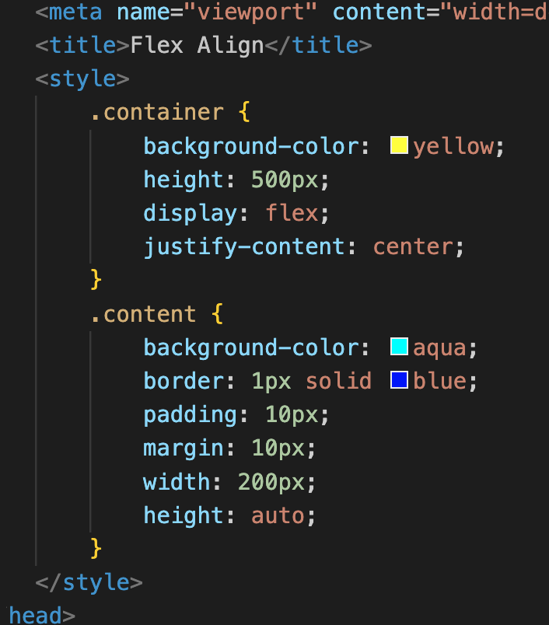
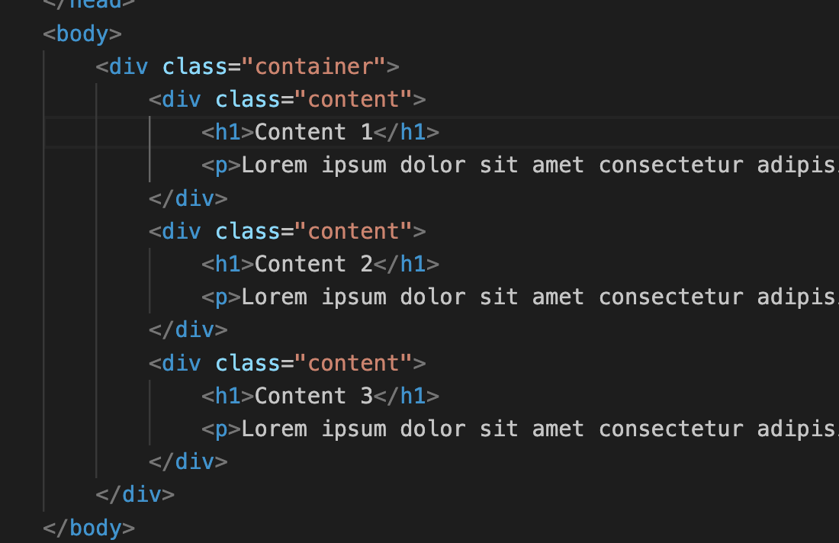
Kode : Justify Content

Slide 45
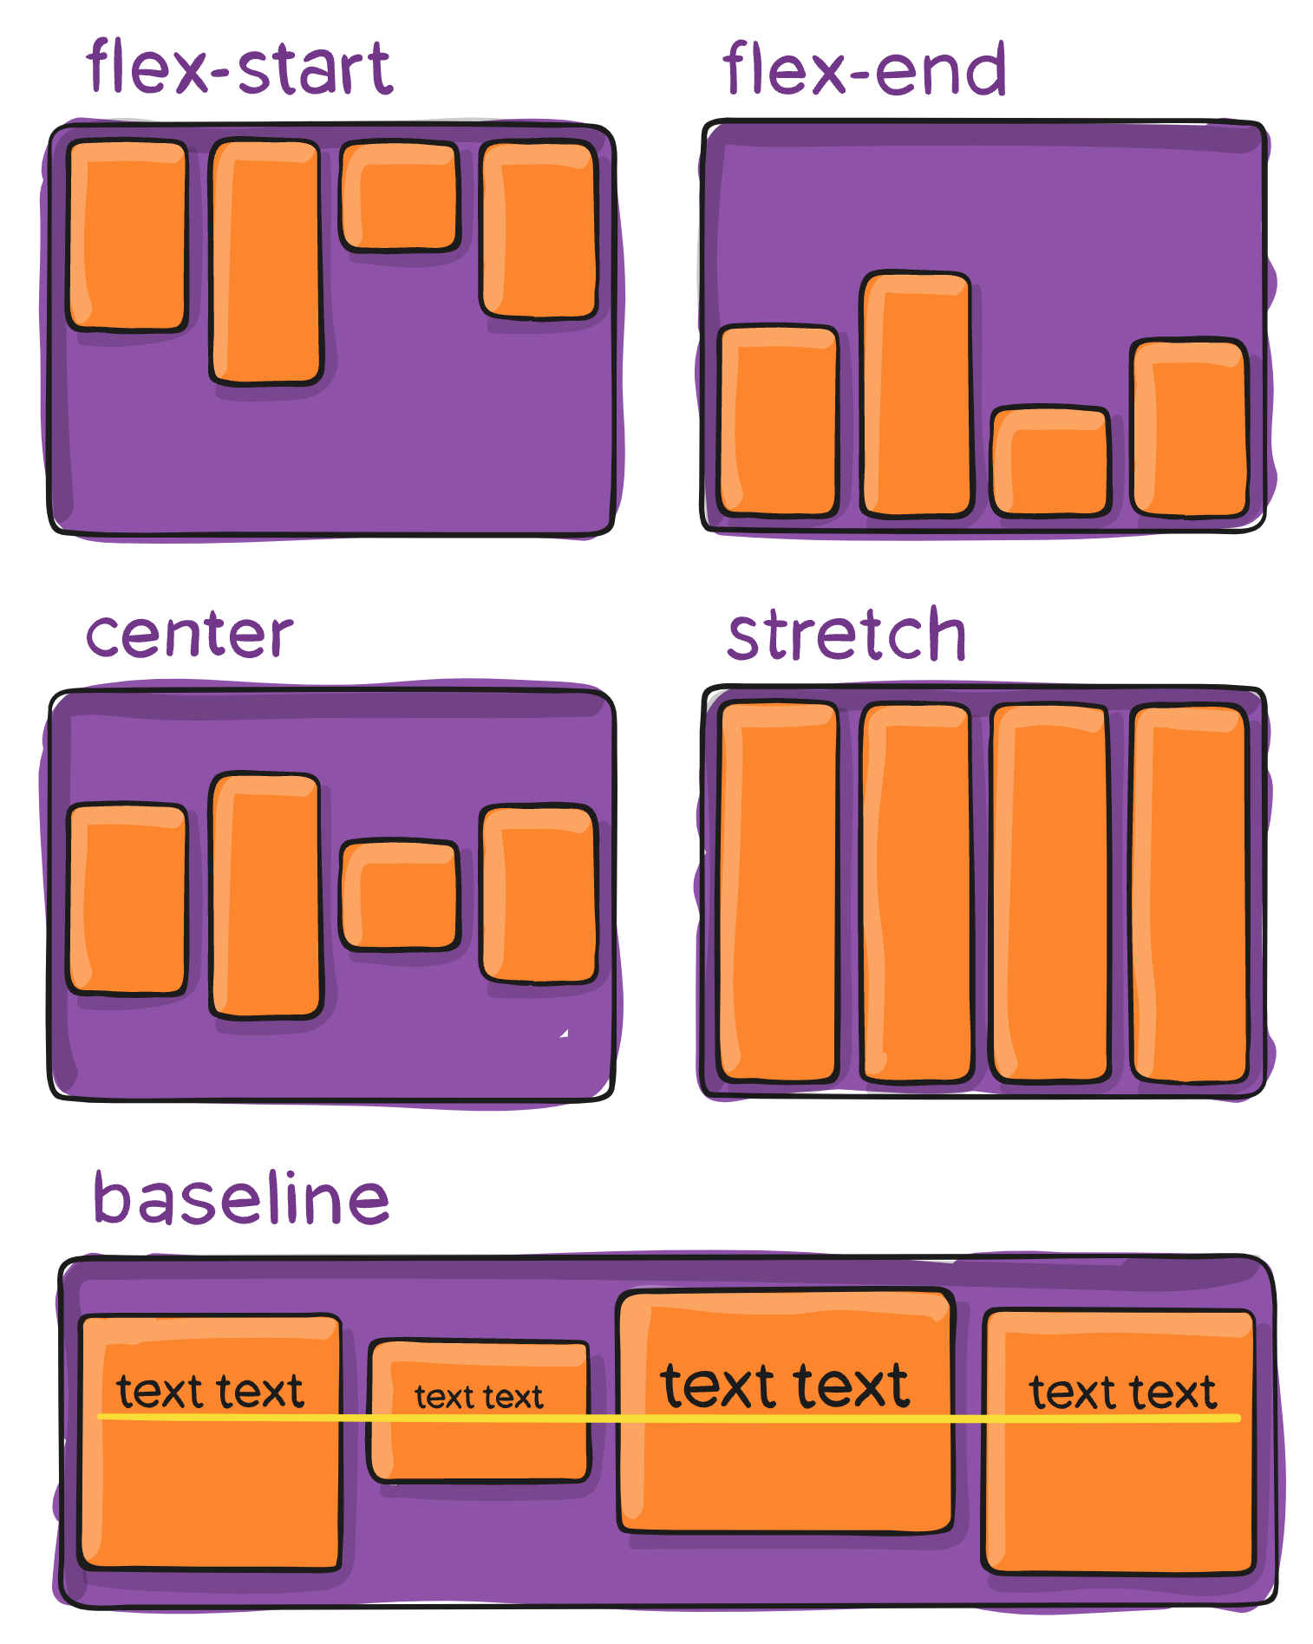
Align Items
Atribut align-items bisa digunakan untuk perataan Flex Item secara cross-axis
https://developer.mozilla.org/en-US/docs/Web/CSS/align-items

Slide 46
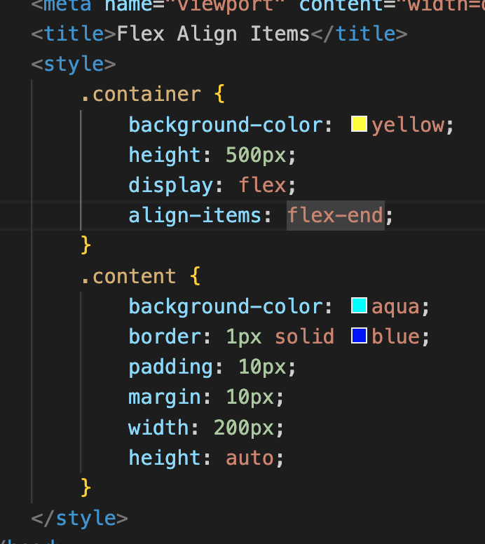
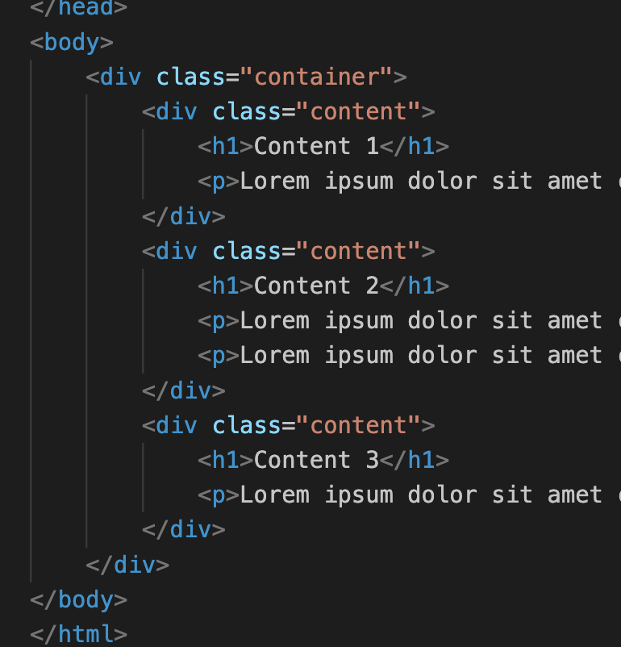
Kode : Flex Align Items

Slide 47
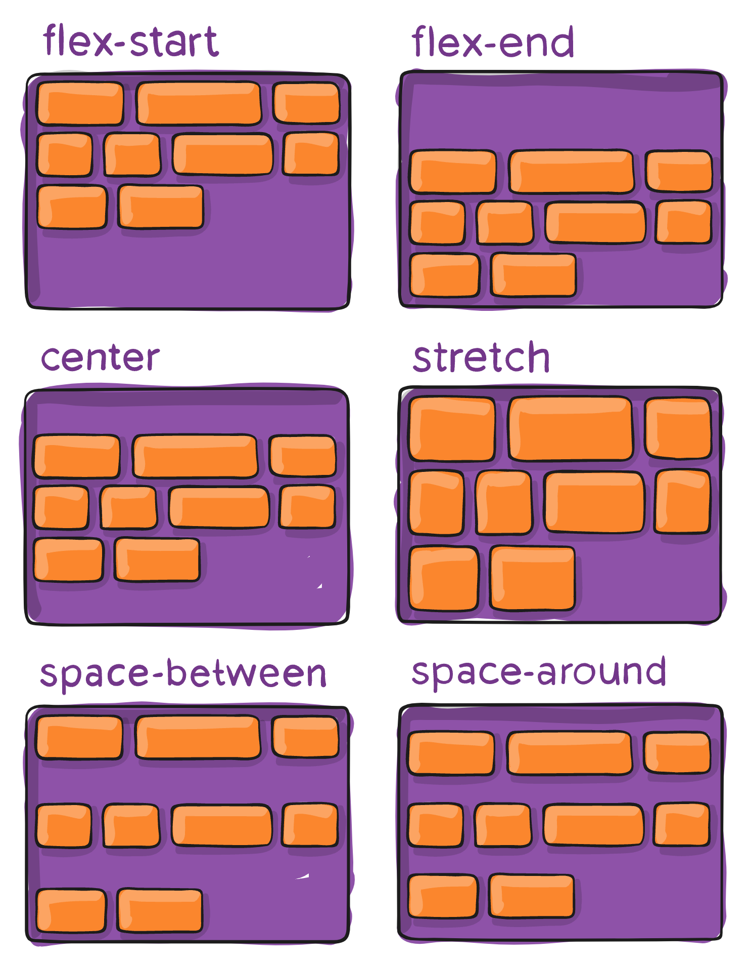
Align Content
Atribut align-content digunakan agar menyelaraskan Flex Item seperti justify-content
Namun pada align-content, ini hanya bisa dilakukan jika menggunakan flex-wrap dengan nilai wrap atau wrap-reverse
https://developer.mozilla.org/en-US/docs/Web/CSS/align-content

Slide 48
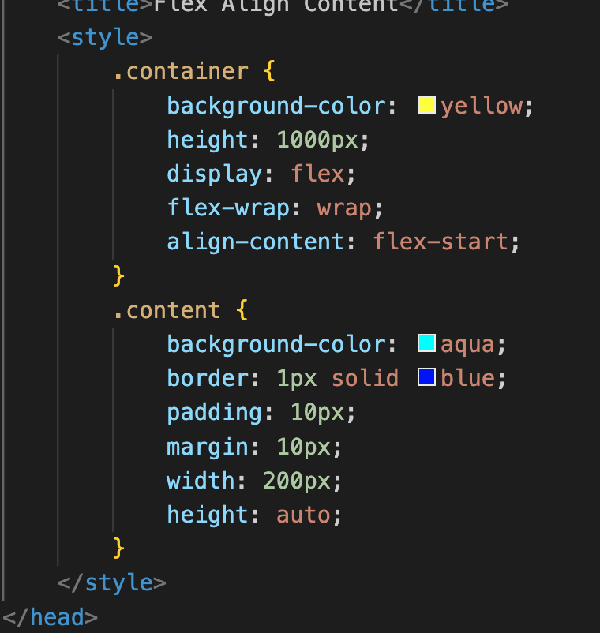
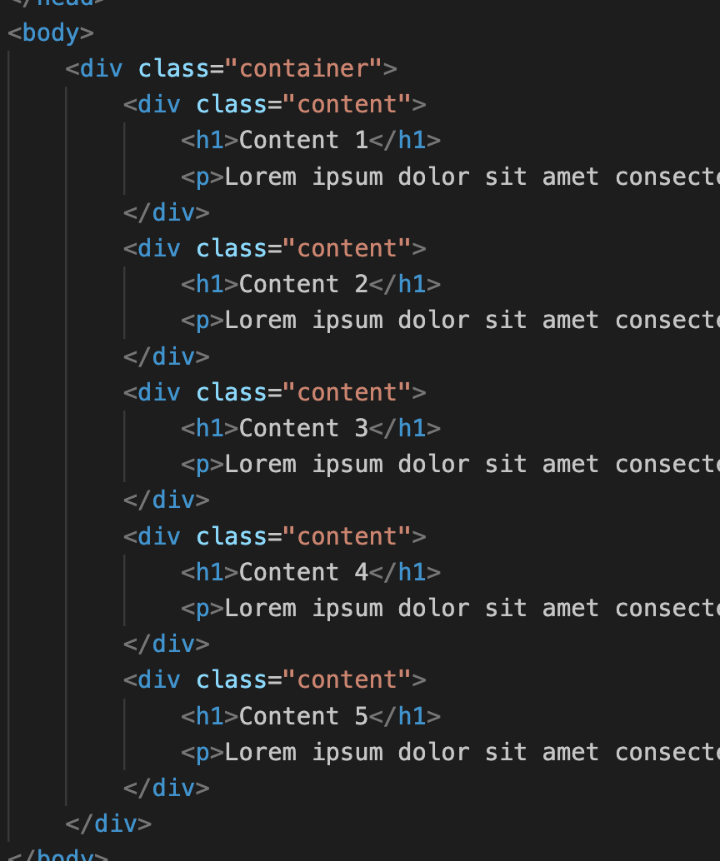
Kode : Align Content

Slide 49
Gap
Sebelumnya, untuk menambahkan gap (jarak) antar Flex Item, kita biasanya menggunakan margin
Saat menggunakan Flexbox, lebih baik gunakan Gap untuk menentukan jarak dalam row (baris) atau column (kolom)
https://developer.mozilla.org/en-US/docs/Web/CSS/gap
https://developer.mozilla.org/en-US/docs/Web/CSS/row-gap
https://developer.mozilla.org/en-US/docs/Web/CSS/column-gap

Slide 50
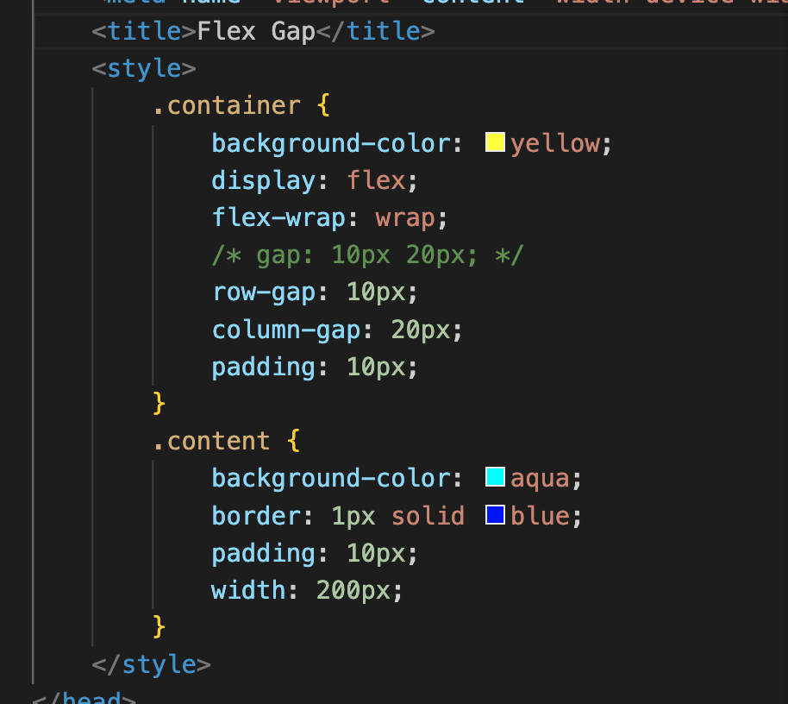
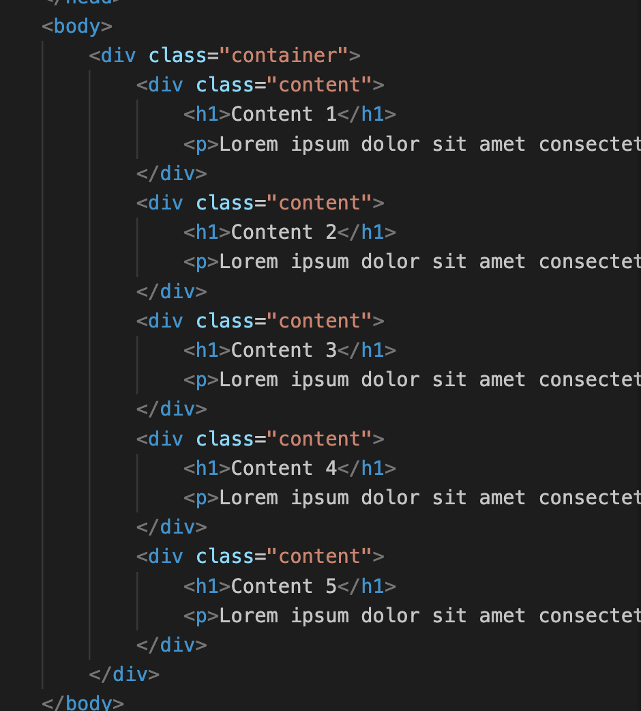
Kode : Flex Gap

Slide 51
Grids

Slide 52
Grid
Grid Layout adalah sistem tata letak berbasis grid dua dimensi
Flexbox adalah Layout yang bagus, tapi hanya satu arah, dan cocok pada kasus tertentu
Grid Layout adalah fitur CSS yang dibuat untuk mengatasi permasalahan tata letak yang kompleks

Slide 53
Grid Container
Untuk membuat Grid Container, kita bisa menggunakan atribut display dengan nilai grid
Tidak seperti Flexbox, saat menggunakan Grid Container, secara default akan terdapat satu kolom, sehingga tampilan awal mungkin tidak akan berbeda dengan Normal Flow

Slide 54
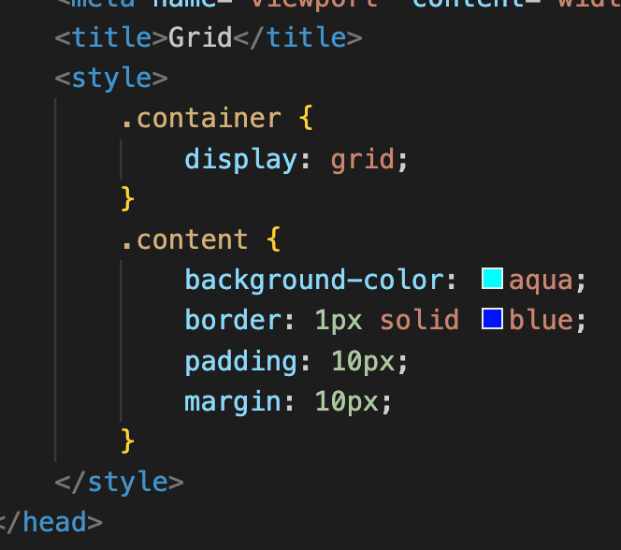
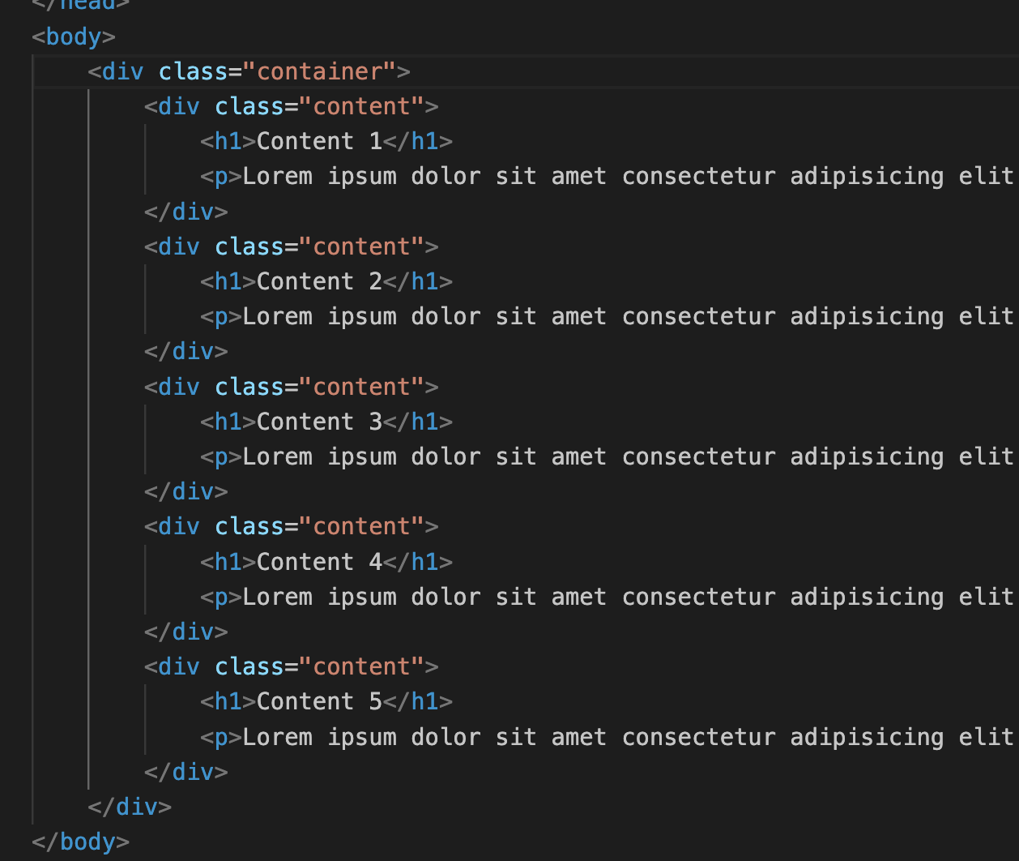
Kode : Grid

Slide 55
Grid Terminology

Slide 56
Grid Terminology
Sebelum kita lanjut tentang Grid Container, kita akan bahas dulu tentang Grid Terminology, agar tidak bingung di materi selanjutnya
Seperti yang sudah kita tahu, bentuk dari Grid itu mirip seperti tabel

Slide 57
Grid Container
Komponent yang menggunakan display: grid, kita sebut dengan Grid Container

Slide 58
Grid Item
Komponen Children dari Grid Container kita sebut dengan nama Grid Item

Slide 59
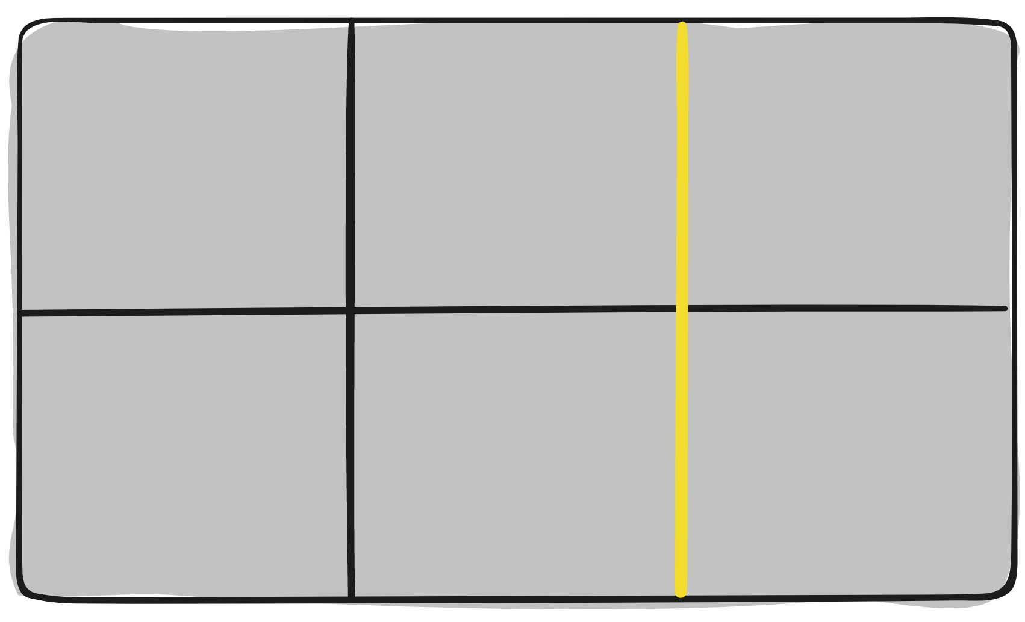
Grid Line
Garis pemisah dalam grid baik itu yang vertical atau horizontal, kita sebut dengan Grid Line

Slide 60
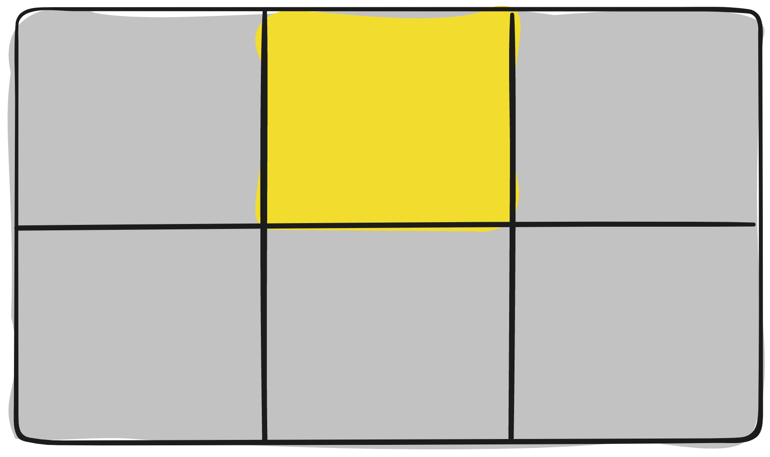
Grid Cell
Area yang terdapat didalam kolom dan baris yang dipisah oleh Grid Line, kita sebut dengan Grid Cell

Slide 61
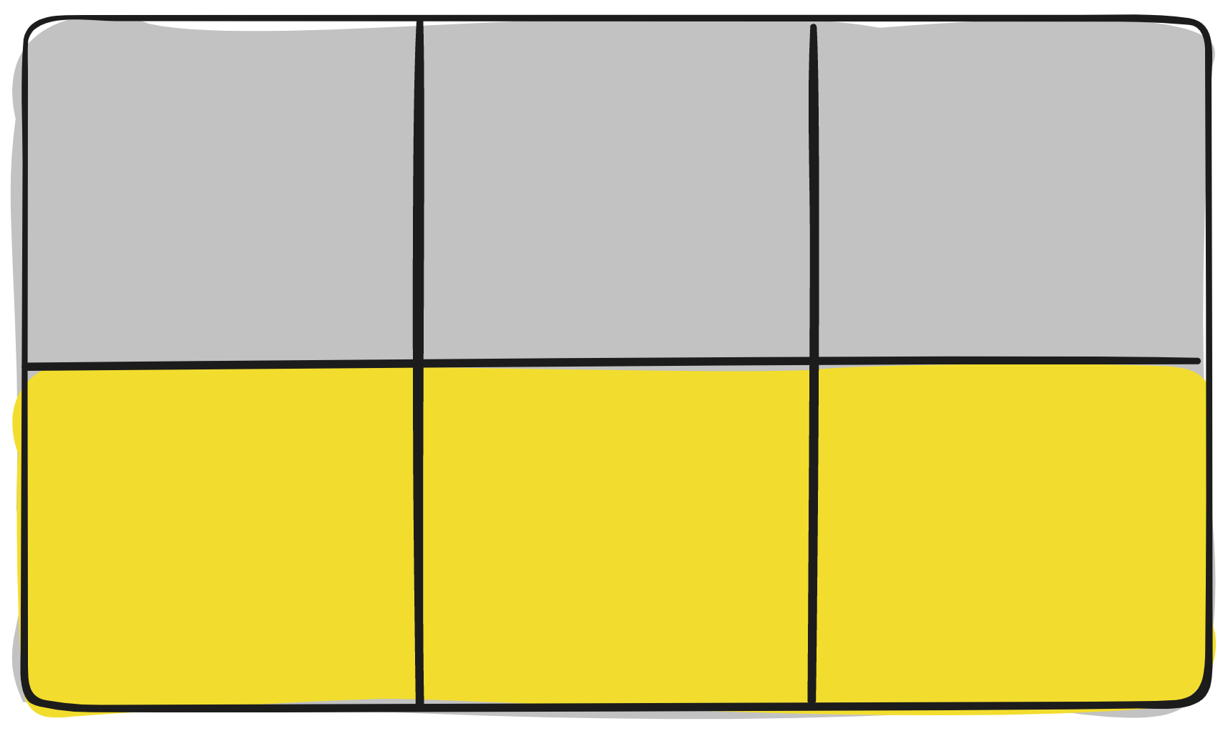
Grid Track
Bagian antara dua Grid Line, atau bisa dibilang baris, kita sebut dengan Grid Track

Slide 62
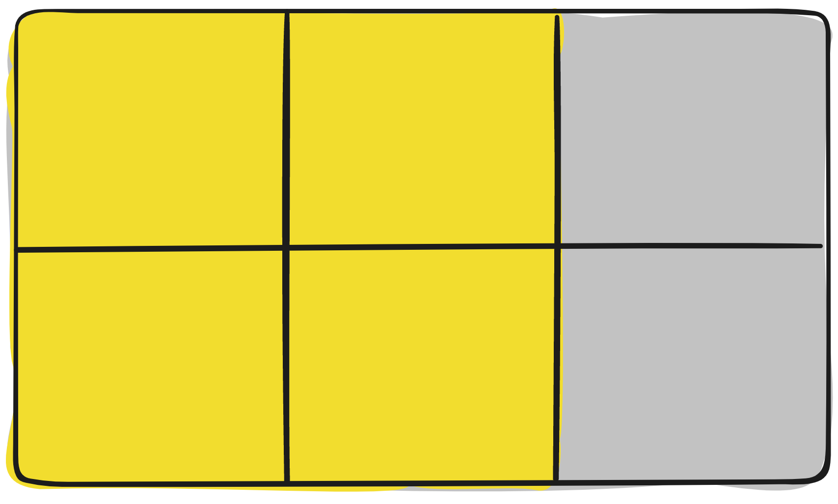
Grid Area
Total area dari beberapa Grid Cell, kita sebut dengan Grid Area

Slide 63
Grid Templates

Slide 64
Grid Template
Untuk menentukan kolom dan baris dalam Grid, kita bisa menggunakan Grid Template
Atribut grid-template-columns digunakan untuk menentukan kolom
https://developer.mozilla.org/en-US/docs/Web/CSS/grid-template-columns
Atribut grid-template-rows digunakan untuk menentukan baris
https://developer.mozilla.org/en-US/docs/Web/CSS/grid-template-rows

Slide 65
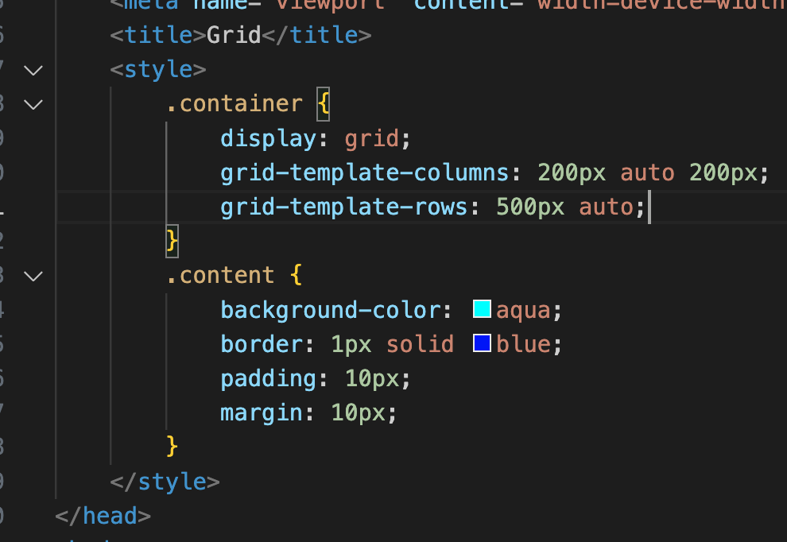
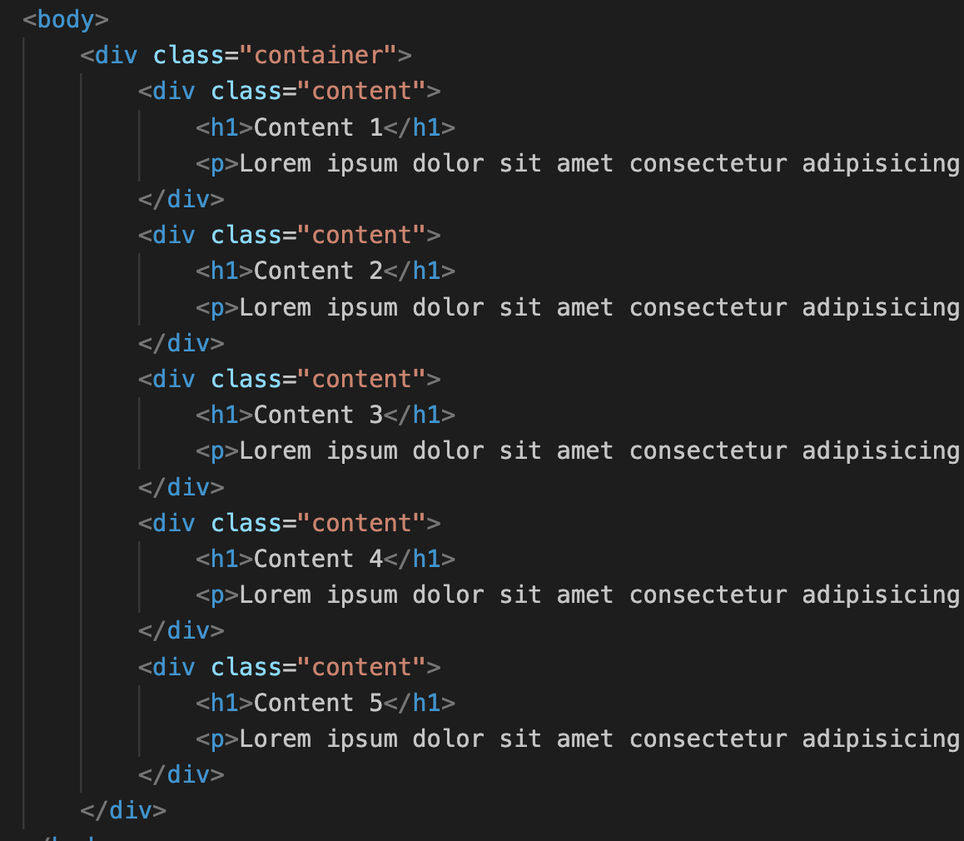
Grid Template

Slide 66
Grid Items

Slide 67
Grid Items
Komponen Children langsung dari Grid Container kita sebut dengan Grid Item
Ada banyak hal yang bisa kita lakukan di Grid Item, seperti memilih kolom, baris atau area

Slide 68
Grid Item Start dan End
Grid Item bisa ditentukan mau mulai dari kolom atau baris berapa
Bahkan, untuk mempermudah, ketika membuat row template dan column template, kita bisa memberi nama sehingga mudah digunakan
https://developer.mozilla.org/en-US/docs/Web/CSS/grid-column-start
https://developer.mozilla.org/en-US/docs/Web/CSS/grid-column-end
https://developer.mozilla.org/en-US/docs/Web/CSS/grid-row-start
https://developer.mozilla.org/en-US/docs/Web/CSS/grid-row-end

Slide 69
Grid Line Name
Sebelum kita praktek tentang Grid Start dan End, kadang ada baiknya kita membuat nama untuk Grid Line saat membuat Grid Template
Kita bisa buat Grid Line dengan menggunakan [namaline]

Slide 70
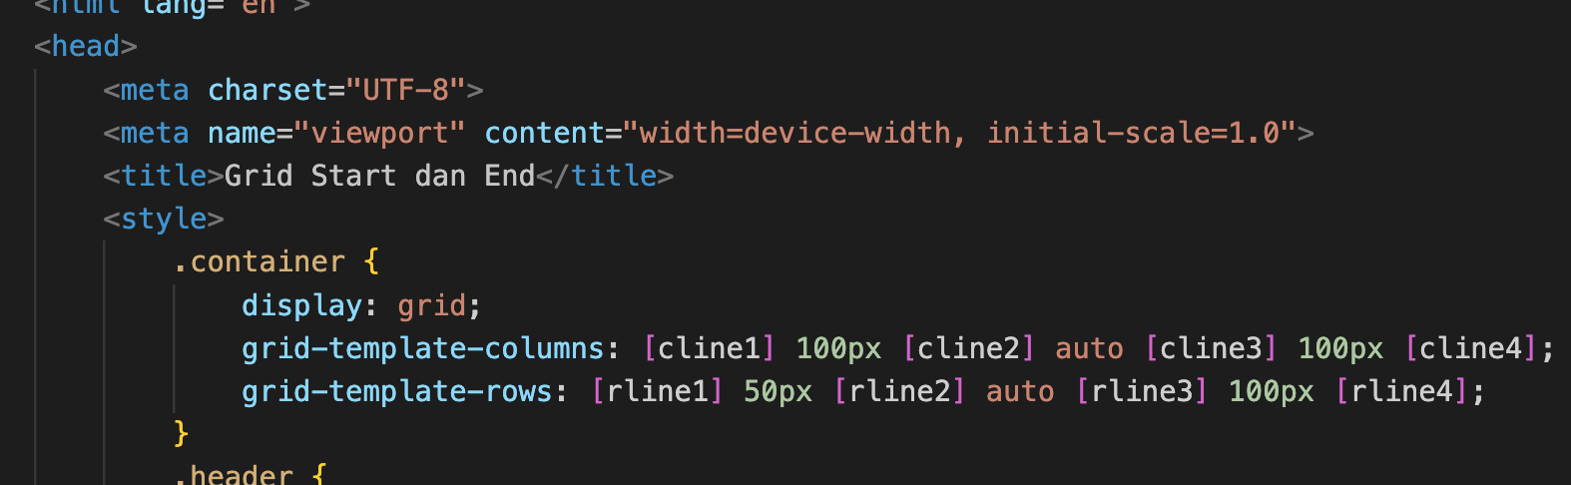
Kode : Grid Line Name

Slide 71
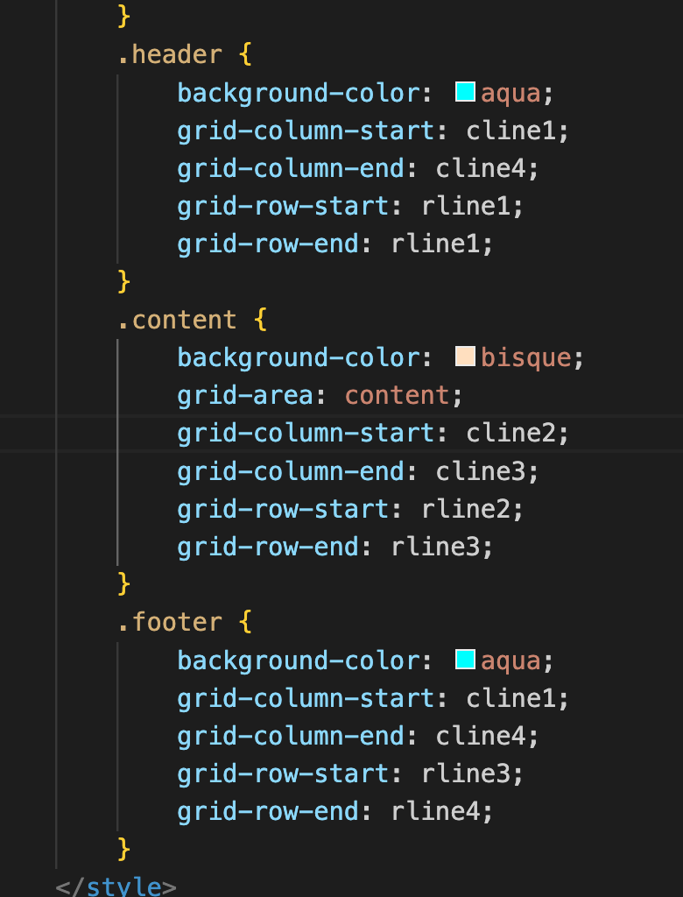
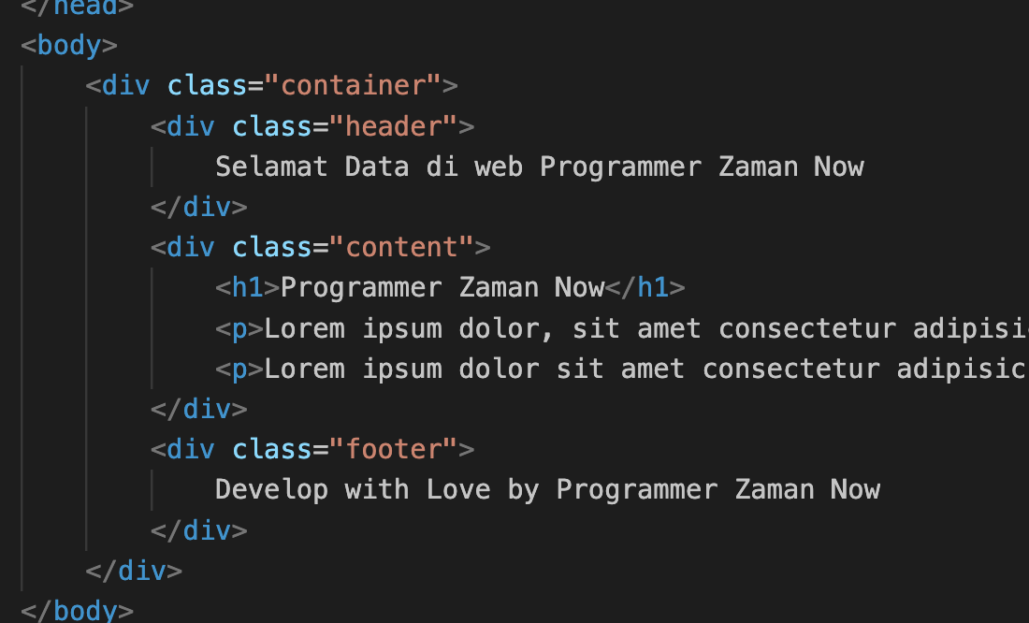
Kode : Grid Item Start dan End

Slide 72
Grid Area
Saat kita membuat Grid, kita bisa membuat Grid Area dengan menentukan nama dari Grid Area tersebut
Untuk membuat Grid Area, kita bisa menggunakan atribut grid-template-areas
https://developer.mozilla.org/en-US/docs/Web/CSS/grid-template-areas
Dan untuk menentukan Grid Item muncul di area mana, kita bisa gunakan atribut grid-area
https://developer.mozilla.org/en-US/docs/Web/CSS/grid-area
Penggunaan Grid Area lebih mudah dibanding Grid Item Start dan End

Slide 73
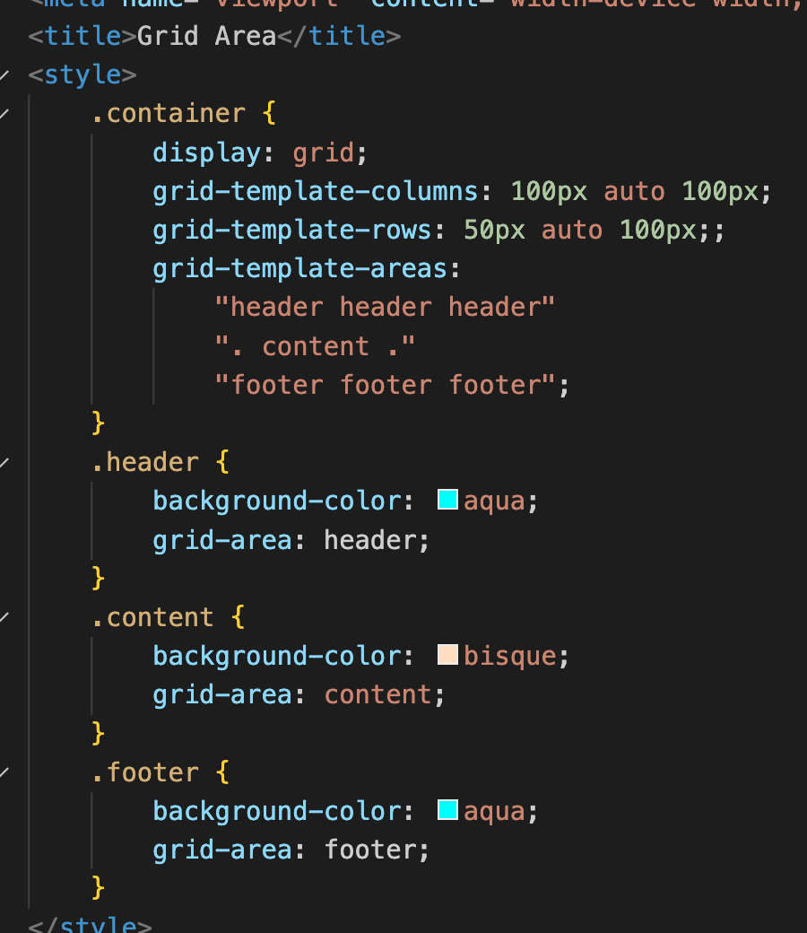
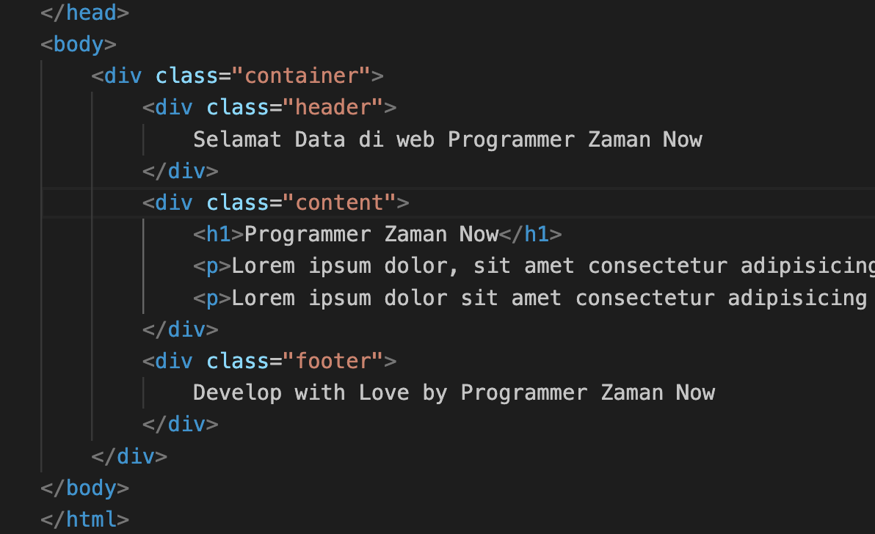
Kode : Grid Template Area

Slide 74
Grid Alignment

Slide 75
Grid Alignment
Grid juga sama seperti Flexbox, kita bisa lakukan penyelarasan seperti layaknya di Flexbox
Salah satu perbedaanya, dalam Grid, kita bisa melakukan penyelarasan Seluruh Grid Cell, atau hanya untuk satu Grid Cell saja

Slide 76
Justify Content
Saat kita menggunakan Grid, kita bisa menggunakan atribut justify-content menentukan bagaimana Web Browser menentukan jarak antar Grid Column
Ada banyak nilai yang bisa kita gunakan dalam justify-content, seperti yang terlihat di gambar
https://developer.mozilla.org/en-US/docs/Web/CSS/justify-content

Slide 77
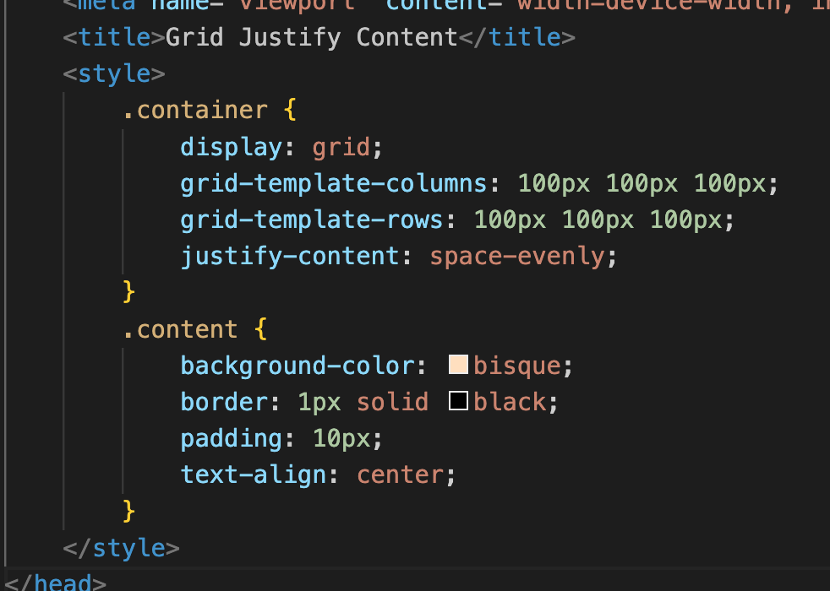
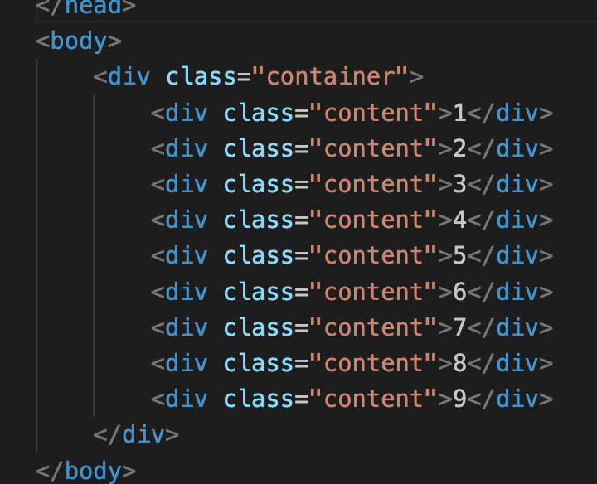
Kode : Grid Justify Content

Slide 78
Align Content
Atribut align-content digunakan agar menyelaraskan Grid Row seperti justify-content
https://developer.mozilla.org/en-US/docs/Web/CSS/align-content

Slide 79
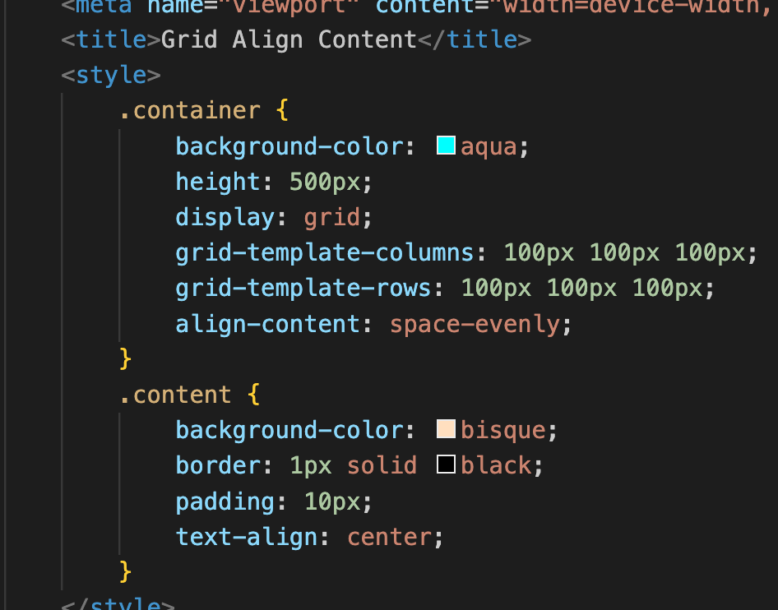
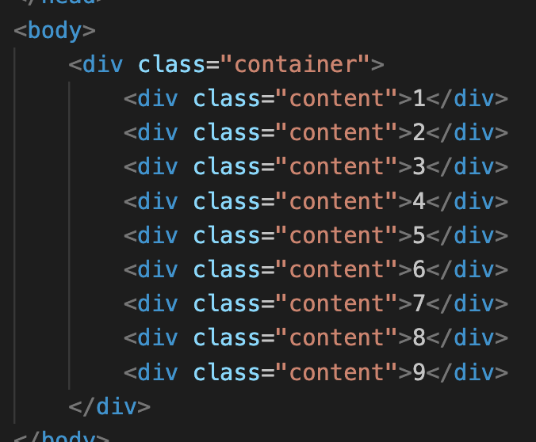
Kode : Grid Align Content

Slide 80
Justify Items
Justify Content akan melakukan penyelarasan seluruh Grid Item beserta Grid Line, namun pada Justify Items, penyelasan hanya dilakukan di level Grid Item di dalam Grid Cell, tanpa mengubah posisi Grid Line
https://developer.mozilla.org/en-US/docs/Web/CSS/justify-items

Slide 81
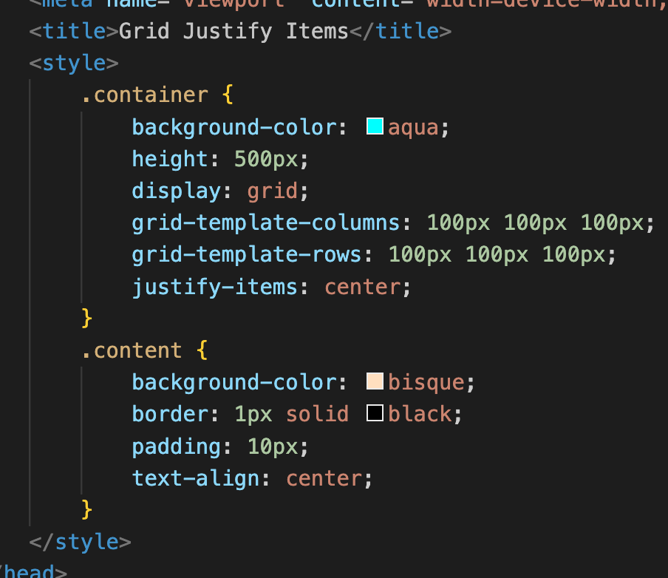
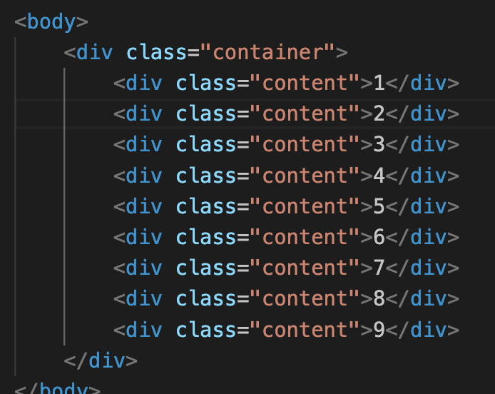
Kode : Grid Justify Items

Slide 82
Align Items
Align Items akan melakukan penyelarasan di level Grid Cell
https://developer.mozilla.org/en-US/docs/Web/CSS/align-items

Slide 83
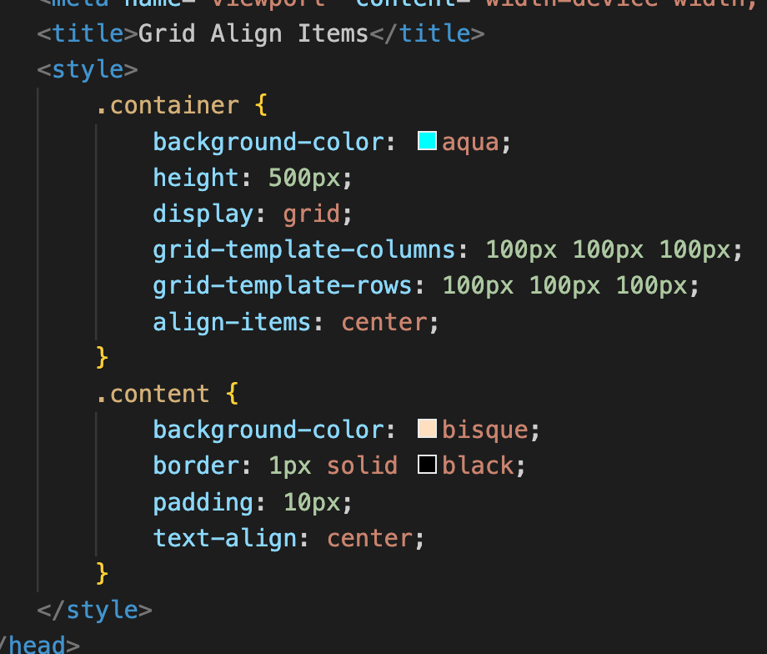
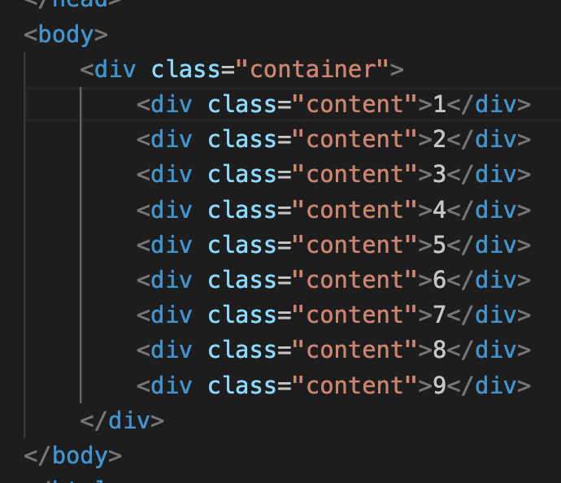
Kode : Grid Align Items

Slide 84
Justify dan Align Self
Sebelumnya untuk Justify Content / Items dan Align Content / Items, akan berdampak ke semua Grid Item
Namun jika kita ingin membuat Justify dan Align hanya untuk salah satu Grid Item, kita bisa menggunakan Justify dan Align Self
https://developer.mozilla.org/en-US/docs/Web/CSS/justify-self
https://developer.mozilla.org/en-US/docs/Web/CSS/align-self

Slide 85
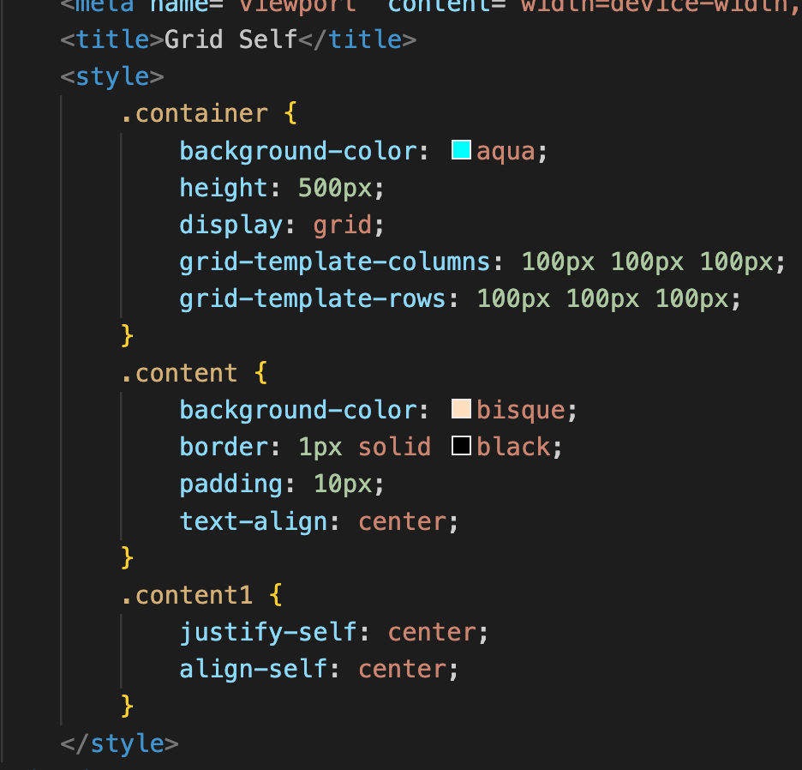

Kode : Justify dan Align Self

Slide 86
Gap
Gap, selain digunakan di Flexbox, juga bisa digunakan di Grid
Tujuannya juga sama, untuk menambah jarak antar Grid Cell
https://developer.mozilla.org/en-US/docs/Web/CSS/gap
https://developer.mozilla.org/en-US/docs/Web/CSS/row-gap
https://developer.mozilla.org/en-US/docs/Web/CSS/column-gap

Slide 87


Kode : Grid Gap

Slide 88
Subgrid

Slide 89
Subgrid
Saat kita membuat tata letak yang sangat kompleks, kadang kita sering menjadikan Grid Item menjadi Grid Container lagi
Pada kasus tertentu, walaupun Grid Item tersebut merupakan Grid Container, namun kadang kita ingin aturan row dan column nya ingin mengikuti aturan Grid Container yang ada diatasnya
Pada kasus seperti ini, kita bisa menggunakan Subgrid

Slide 90


Kode : Grid di dalam Grid

Slide 91


Kode : Subgrid

Slide 92
Multiple Column

Slide 93
Multiple Column
Multiple column layout adalah cara untuk membuat tata letak seperti kolom dalam koran
Cara untuk membuat column adalah dengan menggunakan attribute column-count
https://developer.mozilla.org/en-US/docs/Web/CSS/column-count
Atau jika kita ingin menentukan lebar kolom, tanpa peduli jumlah kolom yang akan dibuat, kita bisa gunakan atribut column-width
https://developer.mozilla.org/en-US/docs/Web/CSS/column-width

Slide 94

Kode : Multiple Column

Slide 95
Column Style
Kita juga bisa mengubah Style untuk Column
Atribut column-gap untuk mengatur jarak Column
https://developer.mozilla.org/en-US/docs/Web/CSS/column-gap
Atribut column-rule untuk mengatur border dari Column
https://developer.mozilla.org/en-US/docs/Web/CSS/column-rule

Slide 96

Kode : Column Style

Slide 97
Float

Slide 98
Float
CSS memiliki atribut float, yang sebelum ada Flexbox dan Grid, dulu Float biasanya digunakan untuk membuat Layout
Atribut float digunakan untuk memposisikan elemen pada web, sekarang biasanya digunakan untuk gambar
https://developer.mozilla.org/en-US/docs/Web/CSS/float

Slide 99


Kode : Float

Slide 100
Positioning

Slide 101
Positioning
Positioning memungkinkan kita meletakkan posisi elemen di tempat yang tidak sesuai dengan Normal Flow
Misal meletakkan elemen di atas elemen lain, atau meletakkan elemen di posisi yang selalu sama di Viewport browser
Untuk mengubah posisi elemen, kita bisa menggunakan atribut position
https://developer.mozilla.org/en-US/docs/Web/CSS/position
Secara default, position bernilai static, artinya dia akan ditempatkan sesuai dengan Normal Flow

Slide 102
Top, Bottom, Left dan Right
Jika kita ubah atribut position dari default value-nya, kita bisa mengatur elemen menggunakan atribut top, bottom, left dan right
https://developer.mozilla.org/en-US/docs/Web/CSS/top
https://developer.mozilla.org/en-US/docs/Web/CSS/bottom
https://developer.mozilla.org/en-US/docs/Web/CSS/left
https://developer.mozilla.org/en-US/docs/Web/CSS/right

Slide 103
Relative Positioning
Relative positioning adalah posisi mirip seperti static positioning, dimana element akan ditempatkan sesuai Normal Flow.
Namun setelah ditempatkan, kita bisa mengubah posisi elemen.
Pada static positioning, mengubah posisi tidak akan berdampak apapun

Slide 104


Kode : Relative Positioning

Slide 105
Absolute Positioning
Absolute positioning adalah menghapus elemen dari Normal Flow, bahkan tidak ada space yang digunakan sama sekali
Posisi awal untuk elemen absolute adalah relative ke posisi terdekat dengan elemen sebelumnya, atau jika tidak ada, berarti di awal block element parent nya
Jika elemen absolute tidak memiliki parent, maka parent nya adalah html

Slide 106


Kode : Absolute Positioning

Slide 107
Z-Index
Saat kita menggunakan Relative dan Absolute Positioning, yang mulai mengganggu adalah elemen akan saling bertumpuk
Secara default saat menggunakan relative dan absolute, maka posisi akan diatas element yang static, tapi bagaimana jika ternyata kita ingin mengubah posisi tumpukan?
Untuk mengubah posisi tumpukan elemen, kita bisa menggunakan atribut z-index, yang secara default bernilai auto atau 0
Semakin tinggi nilai z-index, artinya posisi akan semakin diatas
https://developer.mozilla.org/en-US/docs/Web/CSS/z-index

Slide 108

Kode : Absolute Positioning dengan Z-Index

Slide 109
Fixed Positioning
Fixed positioning adalah menghapus elemen dari Normal Flow, bahkan tidak ada space yang digunakan sama sekali, jadi sama seperti Absolute positioning
Posisi awal untuk elemen absolute adalah relative ke posisi terdekat dengan elemen sebelumnya, atau jika tidak ada, berarti di awal block element parent nya
Namun yang membedakan dari Absolute adalah, perubahan posisi pada element fixed, dia akan relative ke viewport (halaman web yang terlihat)
Oleh karena itu, jika halaman web kita scroll, maka elemen fixed akan diam ditempat, dan tidak akan mengikuti scroll

Slide 110


Kode : Fixed Positioning

Slide 111
Sticky Positioning
Sticky positioning adalah gabungan antara relative dan fixed position
Sticky positioning akan menampilkan elemen seperti relative positioning, yang artinya dalam Normal Flow, namun ketika elemen di scroll dalam ambang batas yang sudah disesuaikan, maka otomatis akan menjadi fixed positioning

Slide 112

Kode : Sticky Positioning

Slide 113
Fraction Unit

Slide 114
Fraction Unit
Saat kita membuat layout, kadang kita akan sering menggunakan satuan unit bernama fr (fraction)
Fraction adalah sisa ruang dalam Grid, sisa ruang biasanya adalah sisa ruang yang bisa diisi setelah di kurangan Grid Item yang tidak flexible (ukurannya sudah fix)
Cara perhitungan fr mirip dengan flex-grow, dimana ukurannya akan dihitung dari total fr
Misal jika sisa ruang adalah 1000px, dan total fr adalah 20fr, maka 1 pr bernilai 50px

Slide 115


Kode : Fraction Unit

Slide 116
Media Queries

Slide 117
Media Queries
Media Queries adalah fitur di CSS yang bisa digunakan untuk memodifikasi tampilan web sesuai dengan kondisi Device, Web Browser atau System Setting milik pengguna
Seperti yang kita tahu, saat membuat web, pastinya kita tahu bahwa perangkat pengguna pasti berbeda-beda, ada yang membuat web kita dari Smartphone, Laptop, Komputer, bahkan ukuran layarnya bisa berbeda-beda
Oleh karena itu kadang mungkin kita ingin mengubah tampilan sesuai dengan kondisi perangkat pengguna

Slide 118
Menggunakan Media Queries
Untuk menggunakan Media Queries, kita bisa lakukan di HTML ketika menggunakan file CSS yang berbeda
Atau bisa langsung menggunakan @media di file CSS yang kita buat
Kita akan coba praktekan dua-dua nya
https://developer.mozilla.org/en-US/docs/Web/CSS/CSS_media_queries/Using_media_queries

Slide 119

Kode : HTML Media Query

Slide 120

Kode : Large CSS

Slide 121

Kode : Small CSS

Slide 122
@media
Selain menggunakan Media Query di HTML, kita juga bisa langsung menggunakan Media Query di file CSS menggunakan at-rule @media
At-rule @media memiliki aturan penulisan seperti berikut :
@media MediaType Operator MediaFeature Operator MediaFeature

Slide 123
@media Rule
Untuk Media Type, kita bisa lihat disini untuk daftar yang tersedia : https://www.w3.org/TR/CSS21/media.html
Dan untuk Media Feature, kita bisa melihat disini untuk daftar yang tersedia : https://web.dev/learn/design/media-features
Dan untuk Operator terdapat tiga pilihan :
and untuk kombinasi beberapa media feature, dan semua media feature wajib terpenuhi
or, menggunakan , (koma), untuk kombinasi beberapa media feature yang hanya wajib salah satunya
not untuk menyatakan tidak boleh memenuhi aturan media feature yang ditentukan

Slide 124

Kode : CSS Media Query

Slide 125

Kode : HTML Media Query

Slide 126
Referensi
Berikut contoh Media Feature untuk ukuran-ukuran layar dan perangkat yang banyak digunakan : https://www.w3schools.com/css/css_rwd_mediaqueries.asp

Slide 127
Display None

Slide 128
Display None
Sebelumnya, di materi Display kita bahas sedikit bahwa atribut display bisa memiliki value none (dihapus / dihilangkan)
Pertanyaannya, untuk apa kita membuat elemen, tapi harus dihilangkan?
Sebenarnya banyak kegunaannya, contohnya di materi ini, kita akan coba membuat Menu Bar memanfaatkan Display None

Slide 129

Kode : HTML Menu Bar

Slide 130


Kode : Menu Bar CSS

Slide 131
Penutup

Slide 132
Belajar Apa Lagi?
Belajar JavaScript
Latihan membuat halaman web dari yang sederhana sampai yang kompleks menggunakan HTML dan CSS
Belajar Library CSS
Bootstrap : https://getbootstrap.com/
Tailwind CSS : https://tailwindcss.com/

